Slide 1
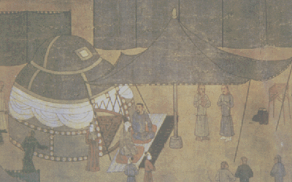
伶官传序
欧阳修

Slide 2
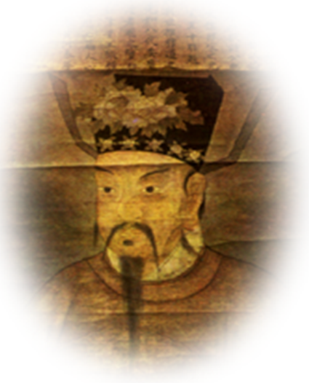
作者简介
北宋文学家，史学家，字永叔，号醉翁，晚年号六一居士，谥号文忠。是北宋中叶诗文革新运动的倡导者，并培养了大批的古文作家，如“三苏”父子、王安石等都是出其门下。

Slide 3
《新五代史》即《五代史记》是一部纪传体史书，因有薛居正编纂的《旧五代史》在前，故称之为《新五代史》。欧阳修认为旧史不宜“垂劝诫，示后世”重新编写了五代史。写《伶官传》是为了告诫北宋统治者吸取后唐庄宗李存勖宠幸伶人而身死国灭的历史教训，力戒骄奢，防微杜渐，励精图治。

Slide 4
五代（907--960),指唐宋之间的五个朝 代,即后梁、后唐、后晋、后汉、后周，是我国历史上的动荡时期。在这短短53年间，先后换了四姓十四个国君，篡位、弑君现象屡见不鲜，战乱频繁，后唐庄宗就是被杀的一个。后唐庄宗李存勖称帝后，迷 恋伶人，“常身与俳优（杂耍艺人）杂戏于庭，伶人由此用事”，于是被败政乱国的伶官景进、史 彦琼、郭从谦等人所惑。后叛乱四起，拥有重兵的伶官拒不发兵，而庄宗亲征又告败北，众叛亲离之期，伶官又乘危作乱，用乱箭射死了庄宗。

Slide 5
100多年后，欧阳修就此事发表了自己的感 慨，写成了《新五代史•伶官传》。《伶官传》中，作者对为庄宗所宠幸并为非作歹、败国乱政的景进、史彦琼、郭从谦等三人予以鞭挞，揭露他们把持朝政，以致后唐朝廷上下离心互相猜忌、祸乱不息的罪恶行径。本文就是欧阳修为《新五代史•伶官传》 所作的序言。

Slide 6
文体知识
“序”
序作为一种文体，相当于今天某些文章的“前言”或者编者的“按语”，它的内容或是提纲契领地评价该书内容，或者叙述著书作文的缘由，以便有助于读者理解下面有关书或文的内容。

Slide 7
教学目标：
1、理解文章的含义，把握作者总结的历史教训。
2、背诵文中重点段落，准确记忆文中的名言名句。
3、掌握名词用做动词的规律及判断方法。

Slide 8
整体分析
分析第一自然段
结合下面的重点字词独立快速翻译一自然段，并回答下列问题。
理： 道理 人事：人力
原：推究 所以：……的原因
1、作者对天下兴衰持怎样的看法（论点）？用原文回答。
盛衰之理，虽曰天命，岂非人事哉！
2、作者得出此论点的依据（论据)是什么？
庄宗得天下与失天下

Slide 9
分析第二自然段
重点字词：
1、燕王，吾所立（名词作动词）
2、此三者，吾遗恨也（留下的遗憾）
3、与尔三矢（给）
4、契丹与吾约为兄弟（订立盟约）

Slide 10
分析第三自然段：
重点字词：
1、泣下沾襟（眼泪）
2、抑本其成败之迹（探求，考察；原因）
词类活用：
1、函梁君臣之首（用木匣子装 名词作动词）
2、一夫夜呼，乱者四应，仓皇东出（在夜晚 在四面 向东名词作动词）
3、忧劳可以兴国，逸豫可以亡身（使动用法）

Slide 11
二、三段小结：
1、第二、三段：庄宗得天下和失天下的具体经过。
请用第三段中的一句话概括出得、失天下的原因。
忧劳可以兴国，逸豫可以亡身。
2、第二、第三段运用了什么论证方法，试具体说明。
（常用论证方法：举例论证，道理论证，对比论证，比喻论证）
答：正反对比。二段正面叙说得天下（盛），三段反面叙说失
天下（衰）。

Slide 12
分析第四自然段：
重点字词：
（1）故方其壮也：正当
（2）数十伶人困之：围困
（3）而智勇多困于所溺：困扰
翻译：
1、为天下笑（被动句）
2、而智勇多困于所溺（介词结构后置句 被动句）
类活用现象：
1、夫祸患常积于忽微（形作名，微小的事）
2、智勇多困于所溺（有智有勇的人 形容词作名词）

Slide 13
庄宗得天下、失天下的经过给了我们什么启示呢？请从第四段中找出一句话概括。这句话对我们的现实生活具有怎样的教育意义呢？
祸患常积于忽微，智勇多困于所溺
我们做事要居安思危、小心谨慎，并且要防微杜渐。小心玩物丧志，要发愤图强。
作者写作意图： 讽谏北宋王朝力戒骄奢、防微杜渐、励精图治。

Slide 14
盛衰之理 岂非人事
结构
（庄宗得失可知）
示意
恪守父命
仇雠已灭
意气之盛
何其衰也
守之难
得之易
成败皆人
谦得益 满招损

Slide 15
论点：盛衰之理，虽曰天命，岂非人事哉！
论据：主要是叙述庄宗接受父命、报仇雪耻，后来由胜转败、由盛转衰的事实。
满招损，谦受益
格
言
警
句
忧劳可以兴国，逸豫可以亡身
祸患常积于忽微，智勇多困于所溺

Slide 16
把握作者的写作意图：
欧阳修写《伶官传》并 冠 以短序，目的是评述伶官受宠幸而乱政的史实，借事论理，讽谏当时北宋王朝的执政者；通过总结历史教训，也表达了作者忧国忧民的情怀。

Slide 17
背诵课文
方其………入…，还…，而告……，……盛，……壮哉！
及……，未及…………至于…………，……衰也！
岂……而……欤？…本……迹，而……人…？《书》……“……，……”…………，…………，自然之理也。

Slide 18
延伸拓展
文中有几处名句，请选择其中的一句，结合自己的经验谈一谈你的认识:
1、满招损，谦得益。
2、忧劳可以兴国，逸豫可以亡身。
3、祸患常积于忽微，而智勇多困于所溺。

Slide 19
布置作业
1、完成与本文有关的所有练习题（包括同步练）。
2、背诵文章第三段。
3、选择其中的一句名言结合自己的体会在周记本上写一篇短文。

